Slide 1
Comment rafraichir sa RecyclerView

Slide 2
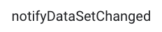

diff algorithm
a = ABCABBA
eugene w.
myers
b = CBABAC
- A
- B
- C
- A
- B
- B
- A
+ C
+ B
+ A
+ B
+ A
+ C
- A
- B
C
- A
B
+ A
B
A
+ C
- A
+ C
B
- C
A
B
- B
A
+ C
N = 13
N = 5
N = 5

Slide 3
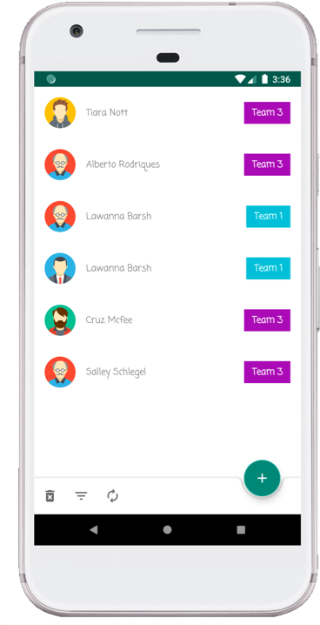
La Application – My Team
My team
Une application pour gérer une liste de personnes appartenant à une équipe
Reset les données
Ajouter un filtre
Effacer un item
Ajouter un item

